Slide 1






第九节
第一章
函数的连续性与间断点
9.1 连续函数的概念
9.2 函数的间断点
9.3 连续函数的运算法则与初等函数的连续性
9.4 闭区间上连续函数的性质
机动 目录 上页 下页 返回 结束
Notes:
浙江科技学院 《高等数学A1》
授课人 数学与信息科学系 朱婉珍

Slide 2
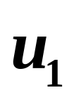
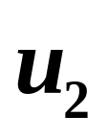

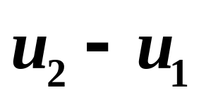
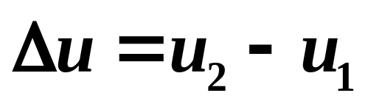
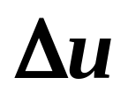



(2)对自变量的增量
第一章
增量的概念
设变量 从它的初值 变到终值 ,我们将终值 与初值 的差 称为变量 的增量(或改变量),记作
注(1): 是一个整体记号. 可以是正的,也可以是负的.
有函数的增量
机动 目录 上页 下页 返回 结束
Notes:
浙江科技学院 《高等数学A1》
授课人 数学与信息科学系 朱婉珍

Slide 3
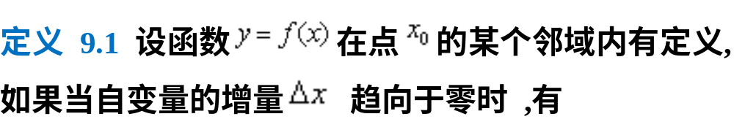
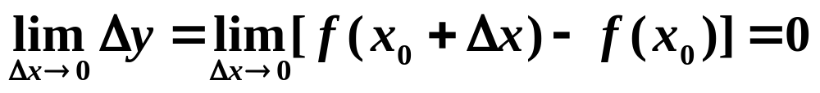
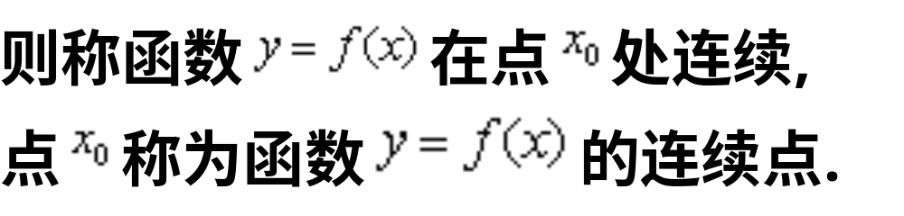









9.1 连续函数的概念
机动 目录 上页 下页 返回 结束

Slide 4





定义9.2
设函数
在
的某邻域内有定义 ,
且
则称函数
可见,函数
在点
连续必须具备下列条件:
(1)
在点
有定义 ,
即
存在 ;
(2) 极限
存在 ;
(3)
机动 目录 上页 下页 返回 结束

Slide 5
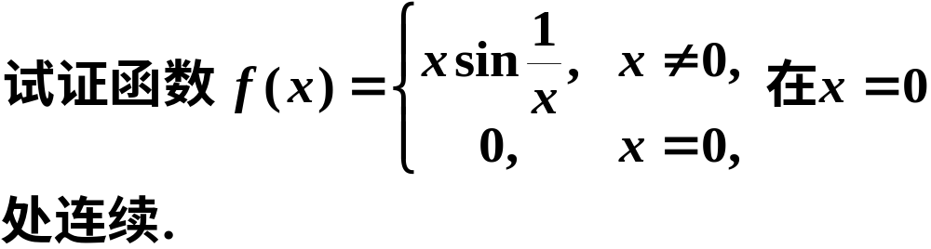
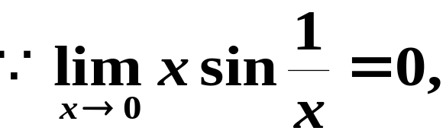

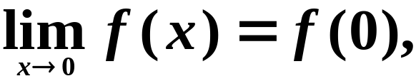

例1
证
由定义2知

Slide 6
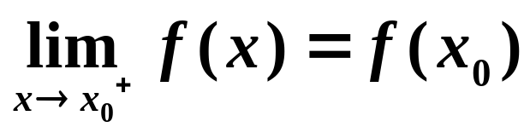
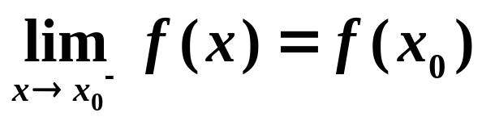
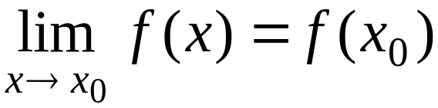
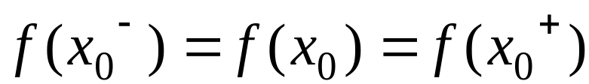

左右连续的概念
右连续：
左连续：
定理9.1 函数
在点
连续
在点
既左连续又右连续
左连续
右连续
例如：
机动 目录 上页 下页 返回 结束

Slide 7




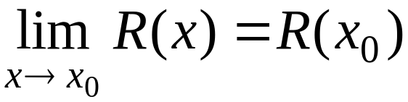
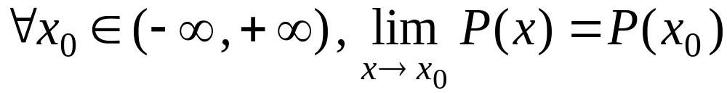
若
在某区间上每一点都连续 ,
则称它在该区间上
连续 ,
或称它为该区间上的连续函数 .
在闭区间
上的连续函数的集合记作
例如,
( 有理整函数 )
在
上连续 .
又如, 有理分式函数
在其定义域内连续.
只要
都有
continue
机动 目录 上页 下页 返回 结束

Slide 8
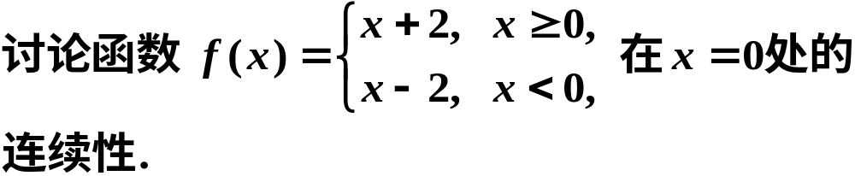
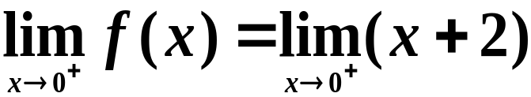


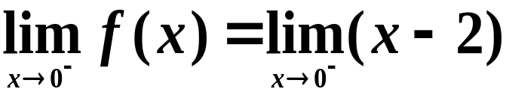


例2
解
右连续但不左连续 ,

Slide 9



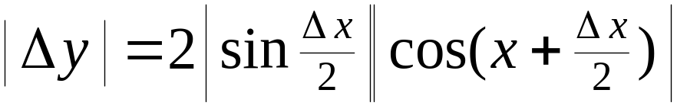





例3. 证明函数
在
内连续 .
证:
即
这说明
在
内连续 .
同样可证: 函数
在
内连续 .
机动 目录 上页 下页 返回 结束

Slide 10
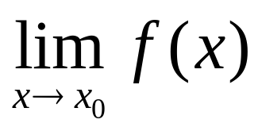
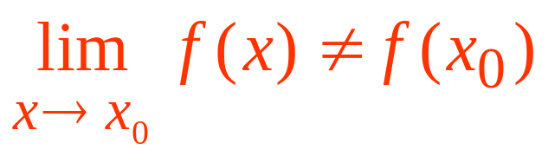
9.2 函数的间断点
在点
则下列情形
设
的某去心邻域内有定义 ,
之一函数 f (x) 在点
不连续 :
(1) 函数
在
无定义 ;
(2) 函数
在
虽有定义 , 但
不存在;
(3) 函数
在
虽有定义 , 且
存在 ,
但
这样的点
称为间断点 .
机动 目录 上页 下页 返回 结束

Slide 11


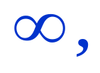
间断点分类:
第一类间断点:
及
均存在 ,
若
称
为可去间断点 .
若
称
为跳跃间断点 .
第二类间断点:
及
中至少一个不存在 ,
若其中有一个为
称
为无穷间断点 .
若其中有一个为振荡 ,
称
为振荡间断点 .
机动 目录 上页 下页 返回 结束

Slide 12

y
y
第一类间断点
可去型
跳跃型
o
x
o
x
y
y
第二类间断点
o
x
o
x
无穷型
振荡型

Slide 13


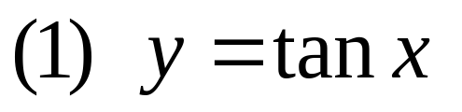


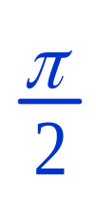

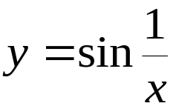
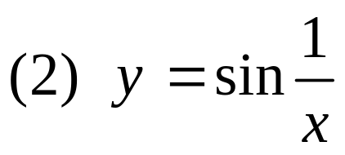



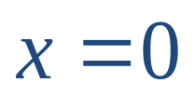
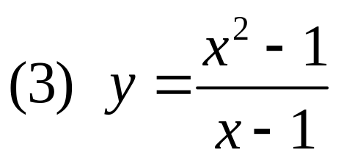

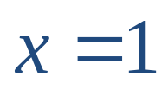



例如:
为其无穷间断点 .
为其振荡间断点 .
为可去间断点 .
机动 目录 上页 下页 返回 结束

Slide 14
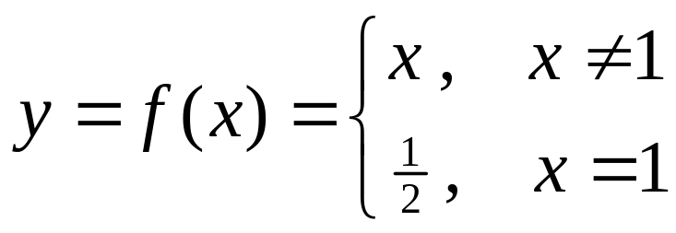



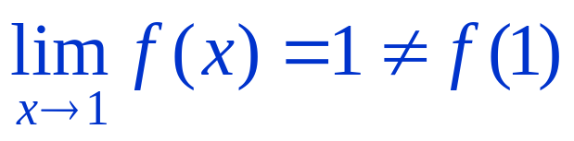



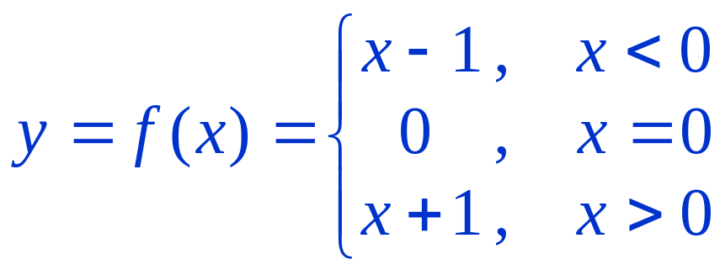

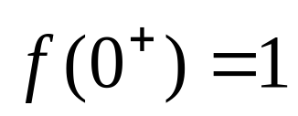

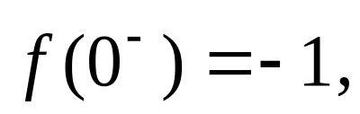

(4)
显然
为其可去间断点 .
(5)
为其跳跃间断点 .
机动 目录 上页 下页 返回 结束

Slide 15
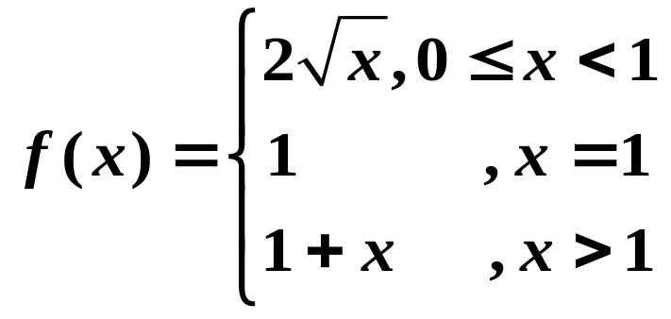



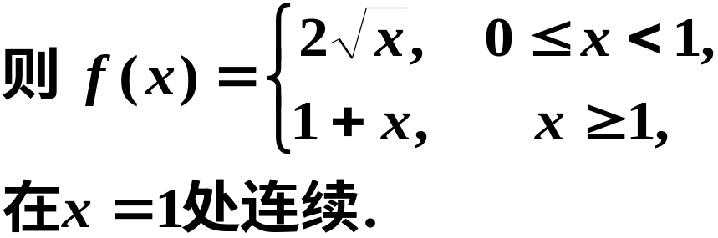


注意 可去间断点只要改变或者补充间断处函数的定义, 则可使其变为连续点.
如下例,
跳跃间断点与可去间断点统称为第一类间断点.
特点

Slide 16
1.连续函数的四则运算法则
9.3 连续函数的运算法则与初等函数的连续性
定理9.2 在某点连续的有限个函数经有限次和, 差 , 积 ,
商(分母不为 0)运算,
结果仍是一个在该点连续的函数 .
( 利用极限的四则运算法则证明)
例如,
在其定义域内连续
机动 目录 上页 下页 返回 结束

Slide 17



2. 反函数与复合函数的连续性
定理9.3 连续单调递增 函数的反函数
(递减)
也连续单调
递增
(递减).
例如,
在
上连续单调递增，那么
其反函数
在[－1 , 1]上也连续单调递增.
机动 目录 上页 下页 返回 结束

Slide 18
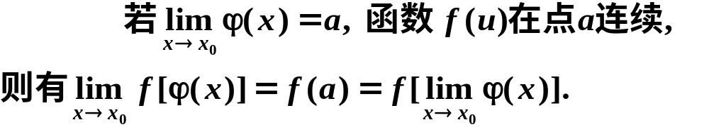

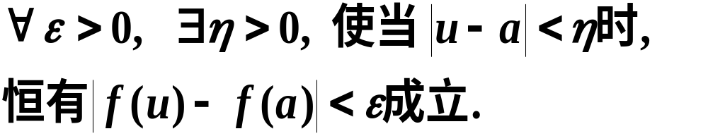
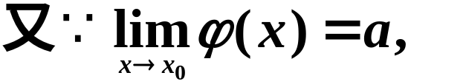

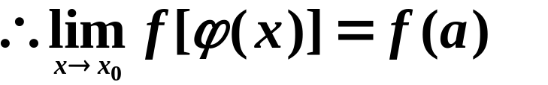
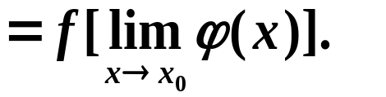
定理9.4
证
将上两步合起来:

Slide 19
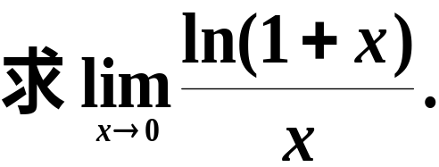
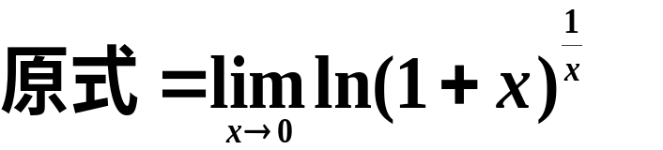
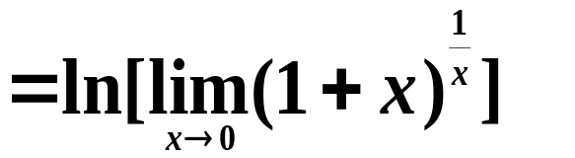


意义
1.极限符号可以与函数符号互换;
例 1
解

Slide 20
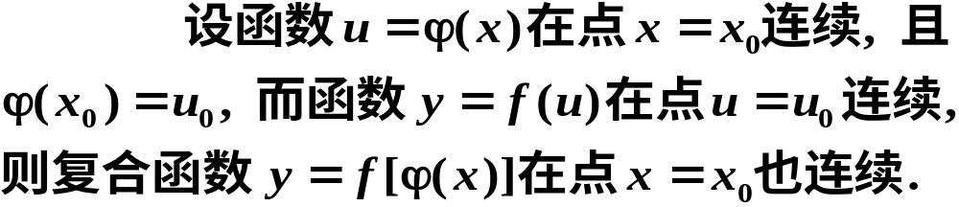

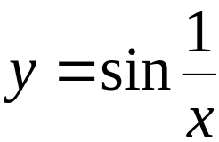
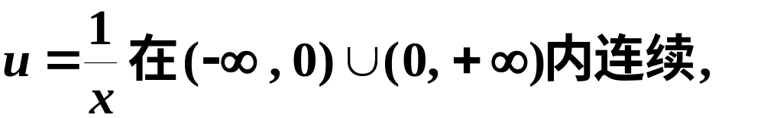


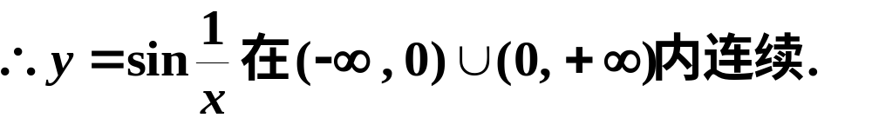
定理9.5
注意 定理9.5 是定理9.4 的特殊情况.
例如,
连续函数的复合函数仍然是连续函数.

Slide 21







例2.
设
均在
上连续,
证明函数
也在
上连续.
证:
根据连续函数运算法则,
可知
也在
上
连续 .
机动 目录 上页 下页 返回 结束

Slide 22
3.初等函数的连续性
基本初等函数在定义域内连续
一切初等函数在定义区间内连续
连续函数经四则运算仍连续
连续函数的复合函数连续
注意
1. 初等函数仅在其定义区间内连续, 在其定义域内不一定连续;
定义区间是指包含在定义域内的区间.
机动 目录 上页 下页 返回 结束

Slide 23






例如,
的连续区间为
(端点为单侧连续)
的连续区间为
这些孤立点的邻域内没有定义.
在0点的邻域内没有定义,故函数在x = 0 点不连续.

Slide 24








注意 2. 初等函数求极限的方法代入法.
例
解
例
解

Slide 25












例3.求
解:
原式
例4.求
解:令
则
原式
说明:当
时, 有
机动 目录 上页 下页 返回 结束

Slide 26














例5.求
解:
原式
说明:若
则有
机动 目录 上页 下页 返回 结束

Slide 27













9.4 闭区间上连续函数的性质
定义:
例如,

Slide 28








定理9.6(最大值和最小值定理) 在闭区间上连续的函数一定有最大值和最小值. (充分条件)
注意:1.若区间是开区间, 定理不一定成立;
2.若区间内有间断点, 定理不一定成立.

Slide 29








例如,
无最大值和最小值
又如,
也无最大值和最小值
机动 目录 上页 下页 返回 结束

Slide 30

闭区间,连续函数仅是函数在该区间上取得最值的充分条件,并非必要条件.
例
显然: 函数在开区间 ( -2 , 2) 上有间断点 x = - 1
和 x = 1 , 但函数有最大值 1 和最小值 - 1 .
推论(有界性定理) 在闭区间上连续的函数一定在该区间上有界.

Slide 31





证
定义:
零点定理也称为根的存在定理。

Slide 32






几何解释:
推论 在闭区间上连续的函数必取得介于最大值与最小值之间的任何值.

Slide 33


















证
M
B
C
a
b
A
m
由零点定理,
几何解释:

Slide 34



















例7 证明方程
在区间
内至少有
一个根 .
证 显然
又
故据零点定理,至少存在一点
使
即
说明:
二分法
则
内必有方程的根;
取
的中点
则
内必有方程的根;
可用此法求近似根.
机动 目录 上页 下页 返回 结束

Slide 35
















例8 设
在
上连续 , 且恒为正 ,
证明:
对任意的
必存在一点
使
证
令
,则
当
时,
取
或
,则有
即
故由零点定理知,存在
使
即
小结 目录 上页 下页 返回 结束
Notes:
浙江科技学院 《高等数学A1》
授课人 数学与信息科学系 朱婉珍
若不讲一致连续 , 则运行时点击“小结“按钮跳过它

Slide 36










例 9
证
由零点定理,

Slide 37





证明:

Slide 38






Slide 39



证明:

Slide 40



Slide 41



内容小结
在点
连续的等价形式
左连续
右连续
在点
间断的类型
可去间断点
第一类间断点
左右极限都存在
跳跃间断点
无穷间断点
左右极限至少有一个不存在
第二类间断点
振荡间断点
机动 目录 上页 下页 返回 结束

Slide 42
3. 连续函数的运算法则与初等函数的连续性
闭区间上连续函数的性质：
最值性、有界性、介值定理、零点定理。
机动 目录 上页 下页 返回 结束

Slide 43
作业
P72 A 2(1)(3),5,
6(3)(5)(8)(9)

